Slide 1
Alexis Heremans
Hoeillart , Langweg 58

Slide 2
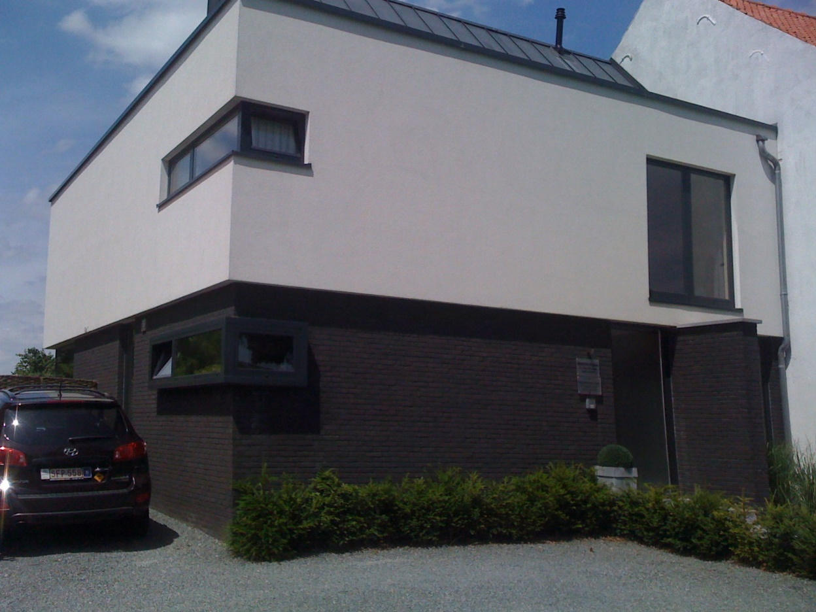
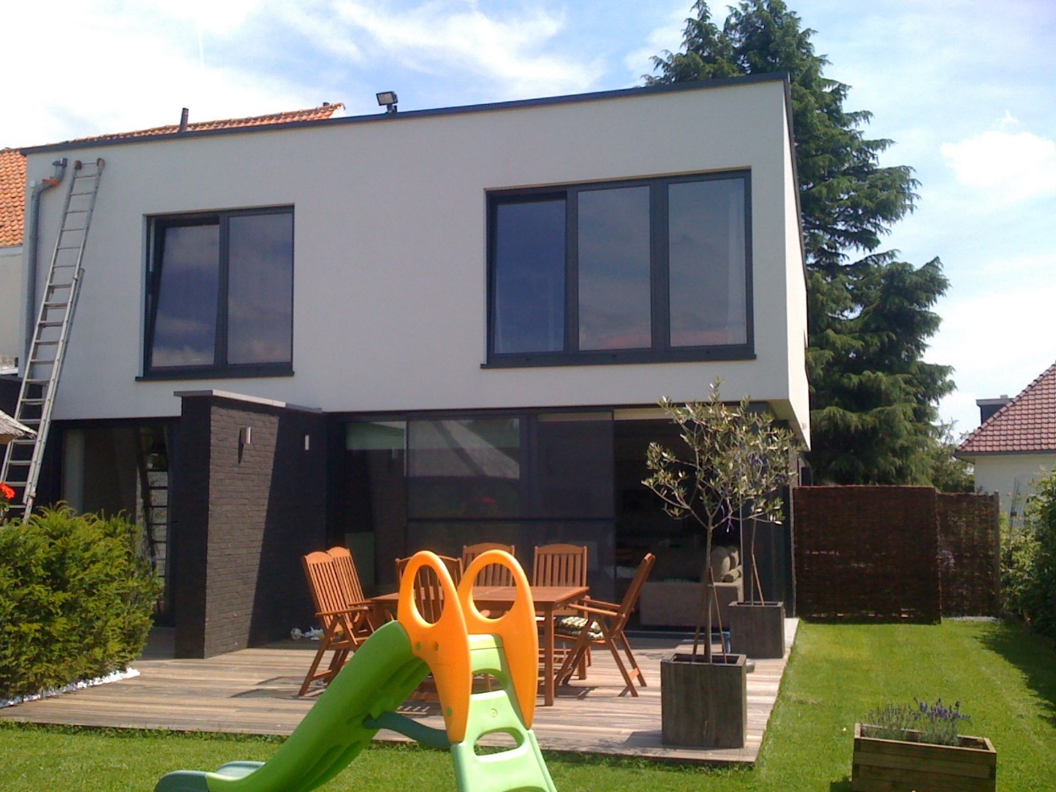

Slide 3
